Slide 1

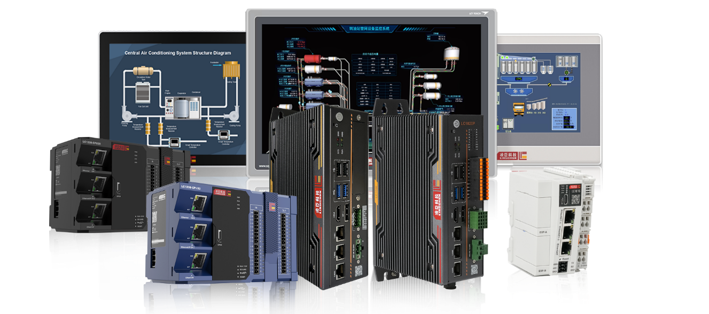
凌臣科技PLC在自动面条机上的解决方案
PLC产品线：叶文

Slide 2
一
项目概述
目录
二
工艺流程
三
项目需求分析
四
凌臣解决方案及实现过程
五
方案亮点分析及总结

Slide 3
1
项目概述

Slide 4
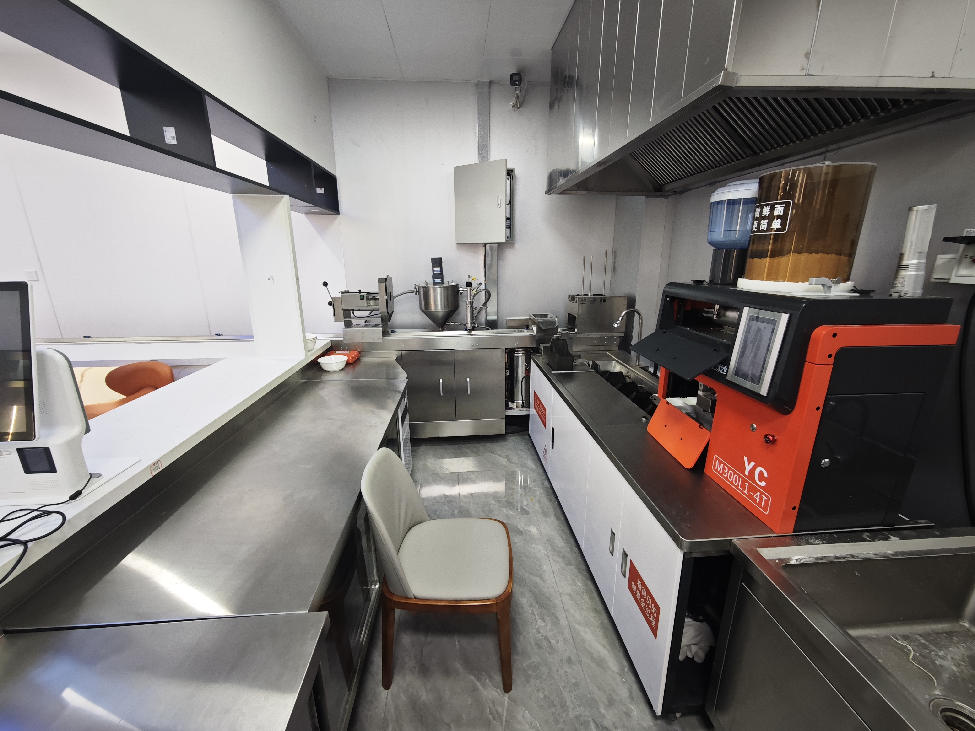
项目概述：
01
客户需求开发一台全自动煮面机，工作流程如下：
顾客坐到桌位，扫描桌上二维码进入点单界面
选择面的种类、分量、数量、小料等等
付款完成下单
制面机收到订单，根据订单制作对应面条，实时显示各订单煮制状态
制面完成，输送至顾客座位，完成订单。
设备整体布局

Slide 5
2
工艺流程分析

Slide 6
面机制面区
沸水煮面区
面碗传送区
水
桶
面桶
工艺流程图说明：
01
和面区
压面区
落碗机
面篓 05
面篓 04
面篓 03
面篓 02
面篓 01
切面区
加汤区
面篓 06
面机接到订单开始制面
制面完成落至下方传送带，输送至面篓1开始煮面
面篓1煮制设定的时间后，翻转将面倒入面篓2中继续煮制，面篓1-4工艺流程相同
面篓5为冲凉工位，当订单为干拌面时需要冲凉
面篓6无特殊用处，仅为搬运煮熟的面条
当接到订单时，落碗机落碗，完成后下方传送带将碗移动至加汤区
加汤区等待面篓6将煮熟的面倒至碗中，若为牛肉面则加汤否则不加
浇头区，若为干拌面则加浇头，否则不加
切肉区，若为牛肉面则加肉，否则不加
均完成后，根据订单桌号，送到指定位置
加浇头
切肉
客桌1-4

Slide 7
3
项目需求分析

Slide 8
项目需求分析
01
技术控制要求：
具备线上、线下不同的下单需求
具备订单缓存功能，受机构影响，该设备最大可同时制作4份面，实时煮制订单少于4份时，可向小程序索要订单，超过4份则关闭接单通道
实时反馈每碗面的制作状态，当前处于什么位置
制面机需根据订单的大中小份面，自动调整出水出面量，且大中小份面克重可设定
面机更换面刀时，自动调用相应的面条煮制总时间以及切刀速度

Slide 9
02
凌臣采用方案
上述一系列需求可以划分为两个方面
订单的处理，
面机制面相关配方的调用
订单处理
定义一个订单相关的结构体数组，长度为10，用来存储订单信息。使用两个索引变量，一个索引变量索引正在执行的订单数组号，一个变量索引下一个可插入的订单数组号。当索引超过10时，重新从1开始，循环覆盖。每个制面流程再赋值到对应的数组状态中，从而实现状态的实时显示
面机配方调用
面机部分，以100g的面条产出量所需的各类参数进行标定，大中小份所设定的克重数，按比例调用相关参数，再根据订单是大中小份，给相关参数赋值。将面刀与切刀速度和煮制时间绑定，制作成配方，在画面切换刀型时自动加载保存的相关参数

Slide 10
4
凌臣解决方案及实现过程

Slide 11
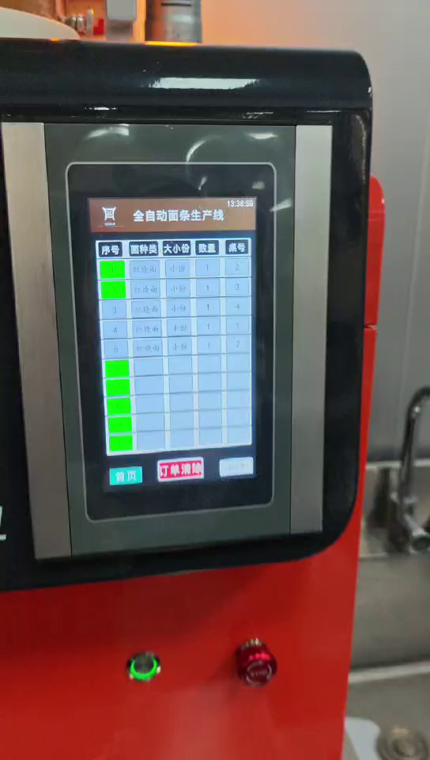
方案成果展示，视屏
01

Slide 12
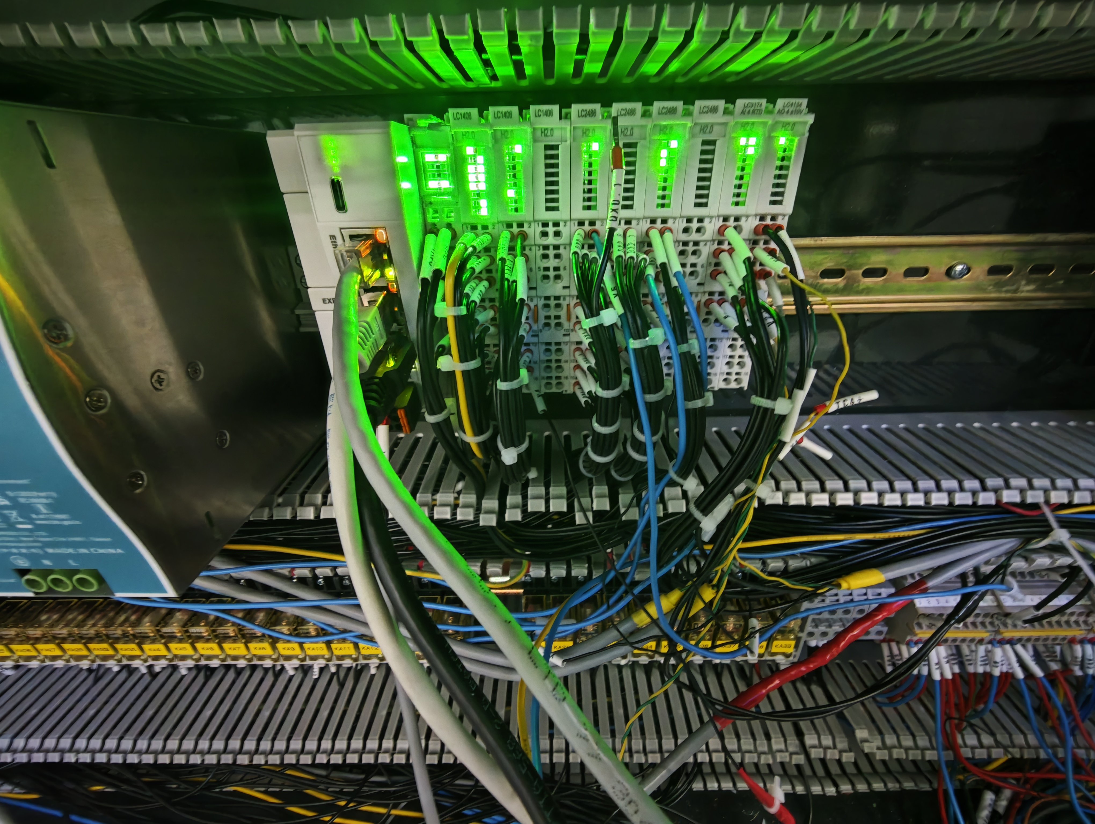
方案成果展示，电控柜凌臣产品图片
01

Slide 13
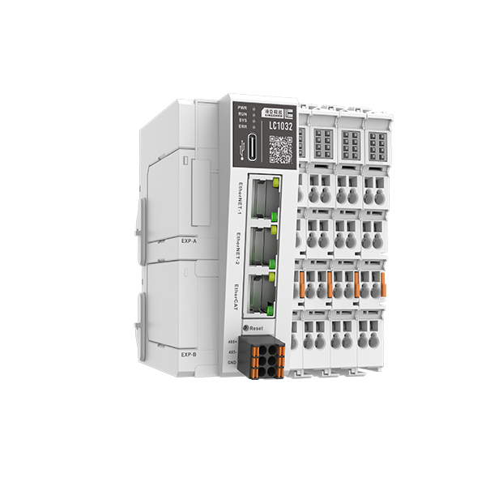
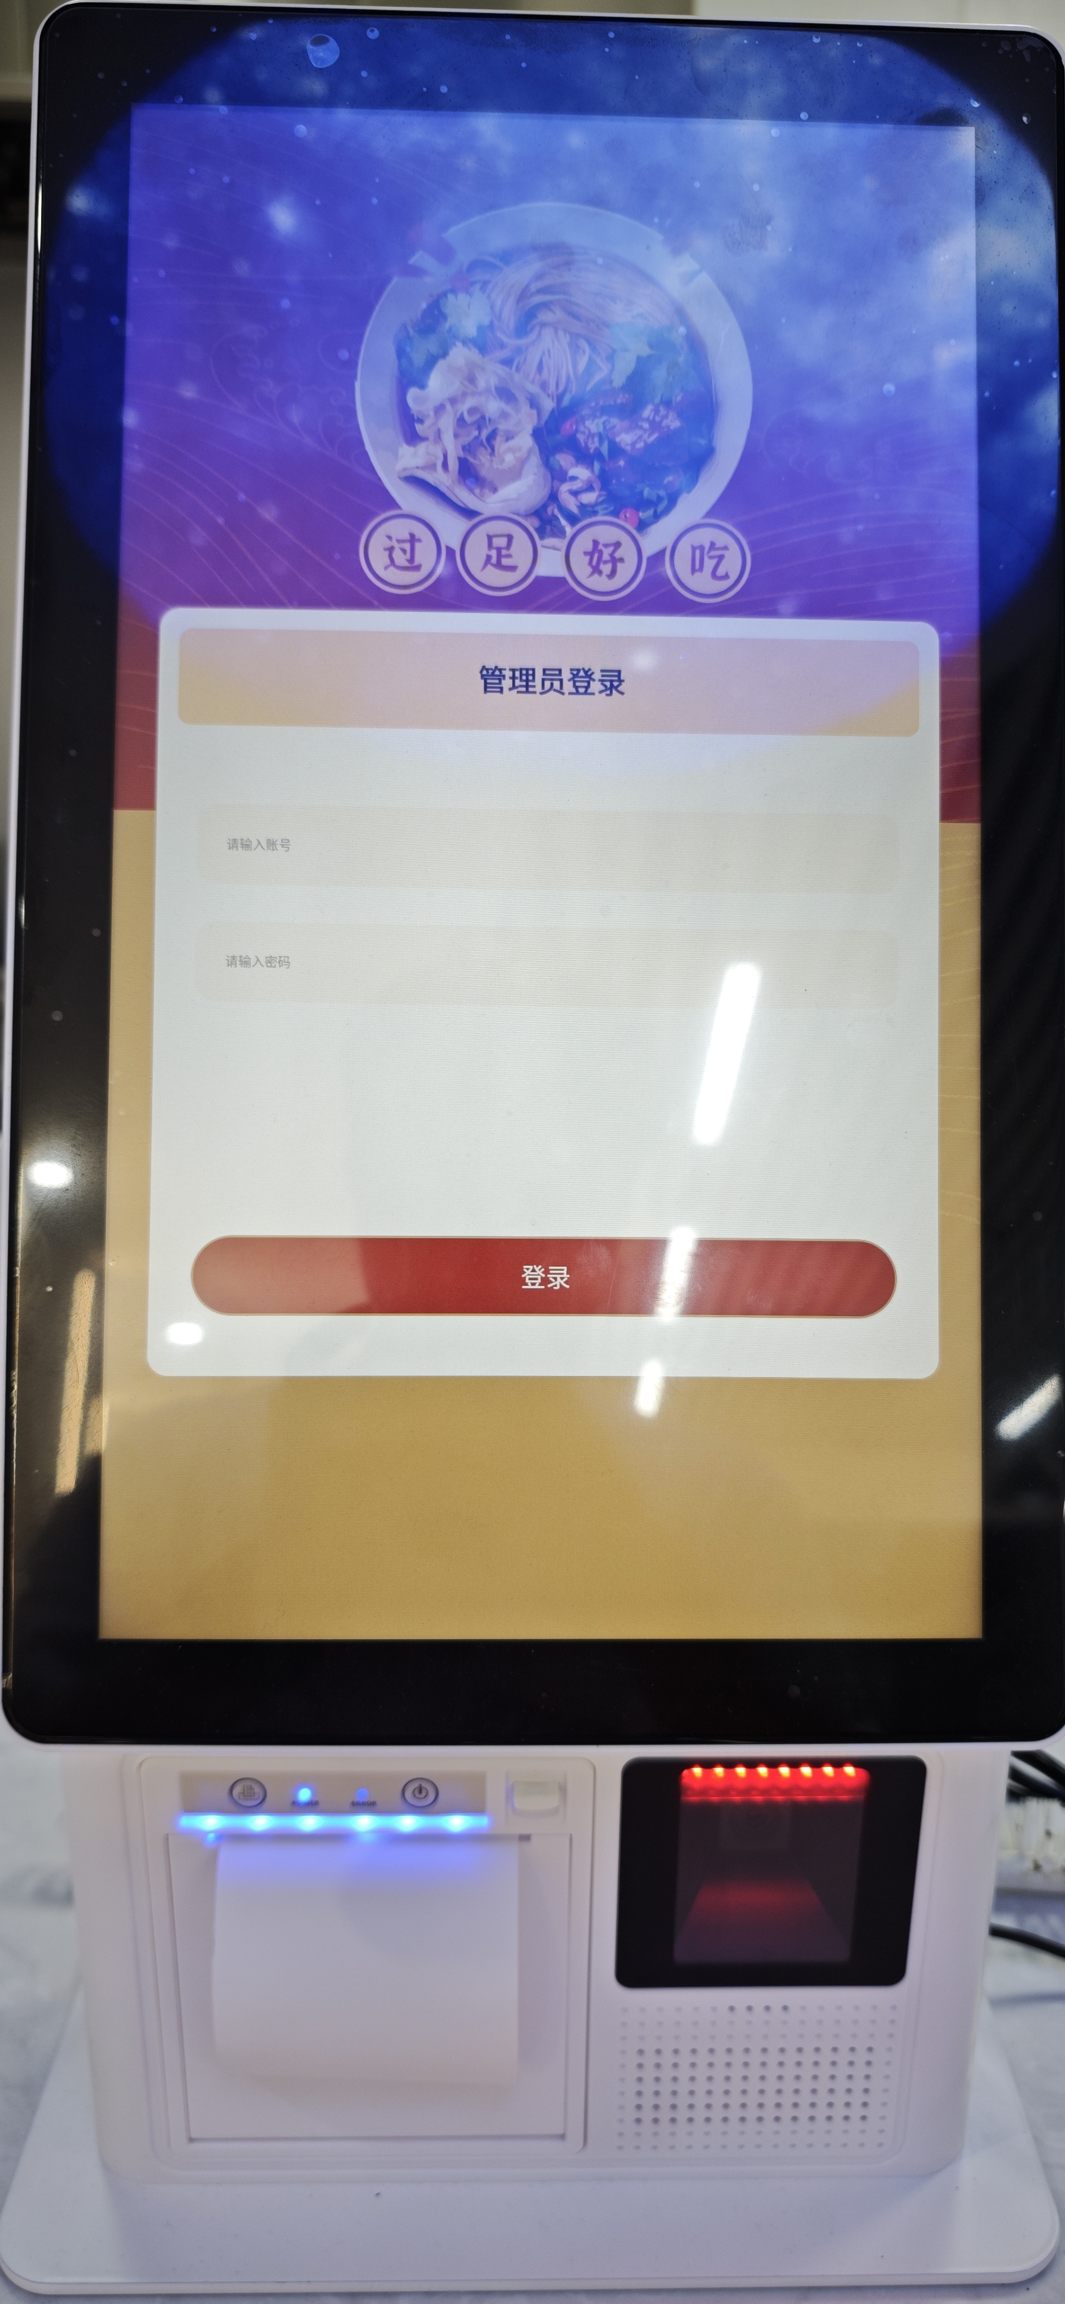
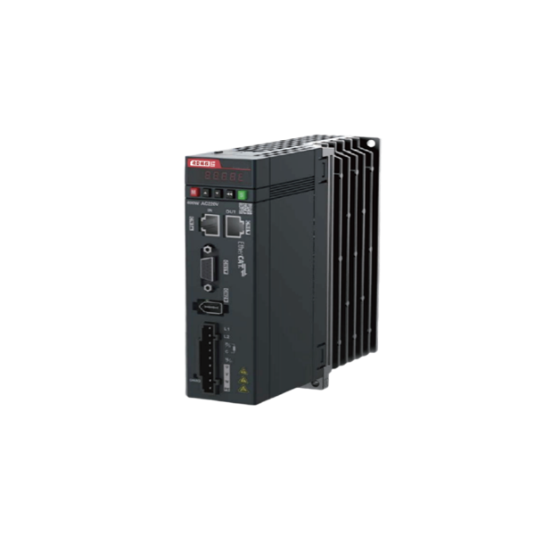
电气控制方案
02
PLC
点单机
ModbusTcp
HMI
4g物联网
PC
RS485
EtherCat
加水电机
浇头阀门
浇头送料

Slide 14
解决方案硬件配置表
01
PLC: LC1004
输入模块：LC1406*3
输出模块：LC2486*4
温度采集：LC3174*1
模拟量输出：LC4134*1

Slide 15
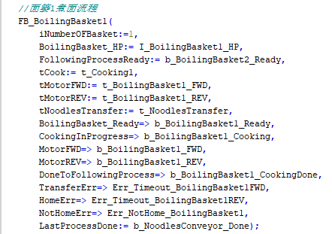
解决方案模块设计1
01
面篓煮面功能块设计：

Slide 16
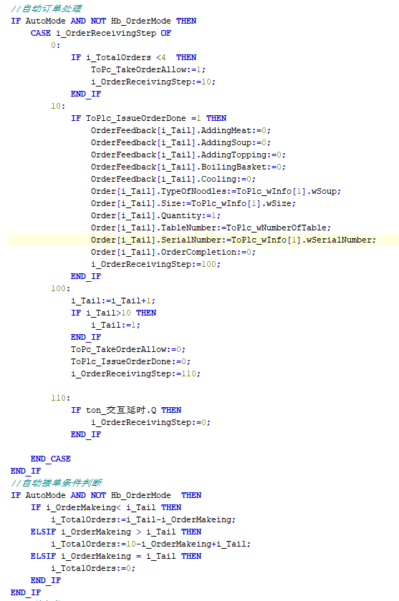
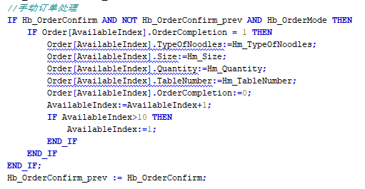
解决方案模块设计2
01
订单处理功能设计：

Slide 17
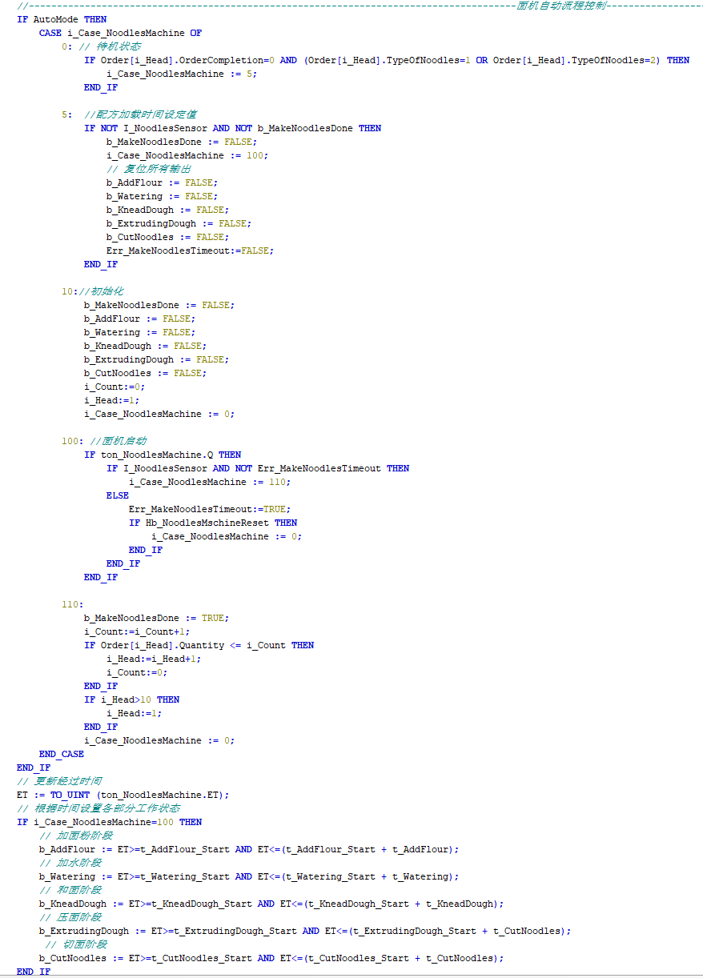
解决方案模块设计3
01
面机制面功能设计：

Slide 18
5
方案总结

Slide 19
方案实施总结
01
本设备的复杂之处在于订单队列的处理。程序中采用数组加双重索引的方案，解决了订单处理问题，经多次验证，该套逻辑在线上线下处理订单无异常。
同时测试了物联网远程穿透PLC功能，支持远程监控，便于后续更新维护程序。
该设备目前处于完善阶段，产量每小时90+碗面，相较于客户改方案前效率提升20+，和客户沟通了新的提速方案，元器件及机构需改动，预计产量100+，仍需跟踪直至量产。

Slide 20

苏州市凌臣采集计算机有限公司
Suzhou Lingchen Acquisition Computer Co.,Ltd
公司总部／苏州市凌臣采集计算机有限公司
公司地址／苏州市相城区巨华路55号
网站地址／www.szpcbase.com

